Slide 1
PMI分析与预测
作者 董琦 张陈
展示 李霄汉
2022年11月
Notes:
大家好，我是经管院22级金融学硕士李霄汉。今天给大家分项的是国泰君安宏观分析手册中关系PMI分析与预测的相关内容。

Slide 2
目录
第一部分 PMI的ABC
第二部分 PMI的分析框架
第三部分 PMI的微观基础
第四部分 PMI的预测方式
Notes:
整个分享共有四个部分。首先，我们先来看第一部分，PMI的ABC。

Slide 3
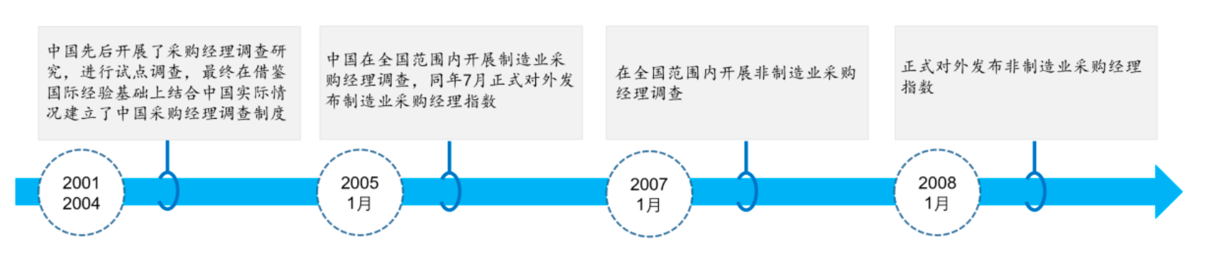
PMI的ABC
PMI 指数（Purchasing Managers’ Index）即采购经理人指数。其重要性主要体现在三个方面。
其一是时效性，PMI是每个月最先发布的月度经济数据，具有领先性。
其二是全面性，PMI涵盖生产、需求、价格、就业等多个维度指标。
其三是通用性，全球主要经济体均有PMI指标，可以进行综合对比。
图1：中国官方PMI历史溯源
Notes:
PMI指数是purchasing managers’ index 的英文简写，中文名称为：采购经理人指数。其重要性主要体现在三个方面：ppt内容。图1展示了中国官方PMI的发展历史，可以看出对于中国的宏观经济而言，PMI指数还是一个比较年轻的指数，甚至是从2008年才开始被比较广泛地使用。

Slide 4
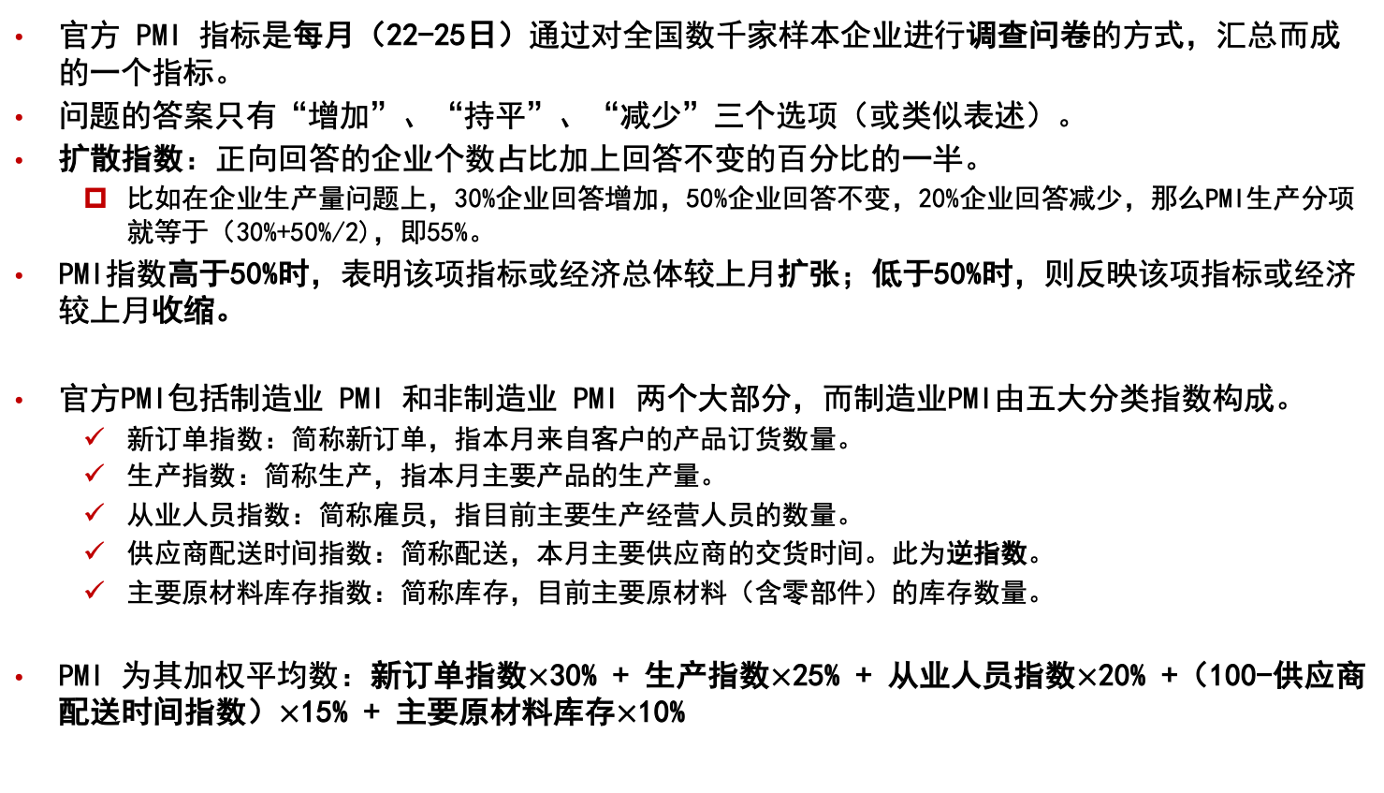
PMI的构造原理
官方 PMI 指标是每月（22-25日）通过对全国数千家样本企业进行调查问卷的方式，汇总而成的一个指标。
问题的答案只有“增加”、“持平”、“减少”三个选项（或类似表述）。
扩散指数：正向回答的企业个数占比加上回答不变的百分比的一半。
比如在企业生产量问题上，30%企业回答增加，50%企业回答不变，20%企业回答减少，那么PMI生产分项就等于（30%+50%/2)，即55%。
PMI指数高于50%时，表明该项指标或经济总体较上月扩张；低于50%时，则反映该项指标或经济较上月收缩。
官方PMI包括制造业 PMI 和非制造业 PMI 两个大部分，而制造业PMI由五大分类指数构成。
新订单指数：简称新订单，指本月来自客户的产品订货数量。
生产指数：简称生产，指本月主要产品的生产量。
从业人员指数：简称雇员，指目前主要生产经营人员的数量。
供应商配送时间指数：简称配送，本月主要供应商的交货时间。此为逆指数。
主要原材料库存指数：简称库存，目前主要原材料（含零部件）的库存数量。
PMI 为其加权平均数：新订单指数$×$30% + 生产指数$×$25% + 从业人员指数$×$20% +（100-供应商配送时间指数）$×$15% + 主要原材料库存$×$10%
Notes:
在了解完了PMI指数是什么之后，我们同样需要了解PMI指数的构造原理，才有利于我们对之后的分析有更深刻的理解。首先，PMI指数是一个较为主观的指数，他是通过调查问卷的方式收集、汇总而成的。读PPT。
官方的PMI指数也分为制造业PMI和非制造业PMI两个大部分。PPT所展示的公式为制造业PMI指数的计算方法。

Slide 5
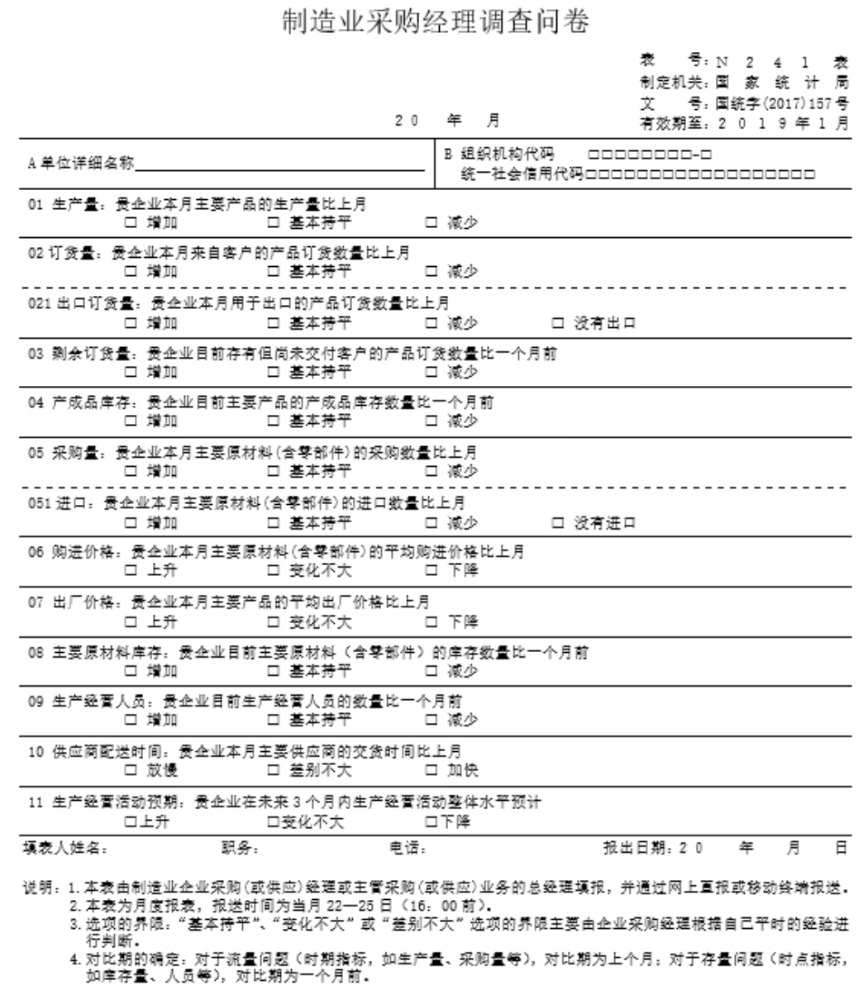
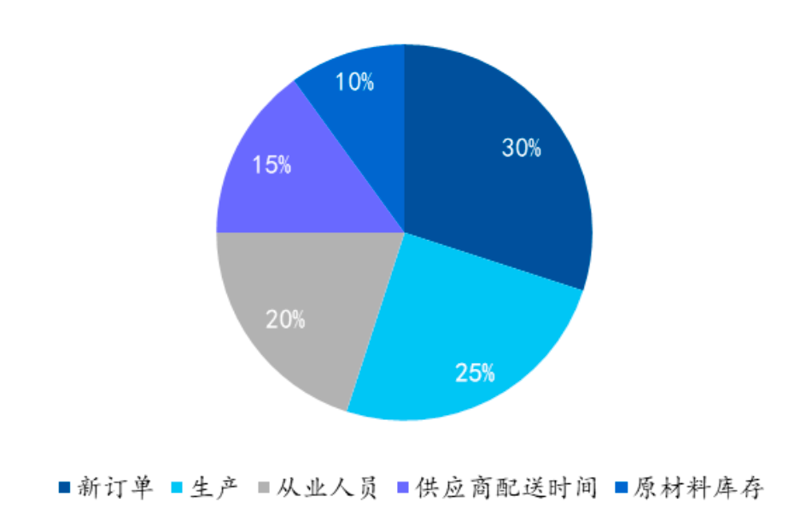
PMI指数的构成
图2：制造业采购经理调查问卷
图三：制造业PMI分项指数构成
Notes:
这一页PPT展示了收集数据所用到的调查问卷和PMI分项指数构成的饼状图。我们可以发现新订单是其中权重最大的一环。

Slide 6
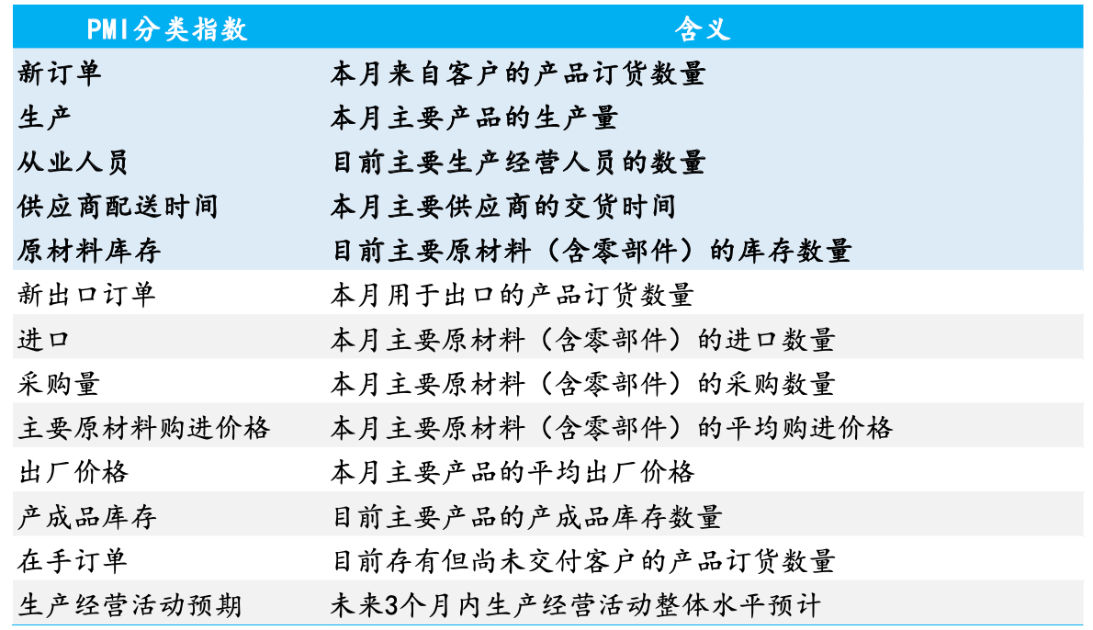
PMI的分项及对应指标含义
制造业 PMI 除了5大指标外，还有8大指标，一共13项指标，均十分重要。
图4：PMI的13个分项及对应指标含义
Notes:
PMI指数的分项是不止于前面所提到的5大指标的，另有8大指标都会被问卷调查，这13项指标都是十分重要的。图中标蓝的部分为5大指标，没有标蓝的为其他8大指标。

Slide 7
非制造业PMI指标
非制造业 PMI 与制造业 PMI 构造基本类似。非制造业 PMI 采用国际通行的扩散指数方法。
非制造业采购经理指数包括：商务活动、新订单（业务需求）、出口、在手订单、存货、中间投入价格、收费价格、从业人员、供应商配送时间、业务活动预期等10个分类指数。
非制造业没有合成指数，国际上通常用商务活动指数反映非制造业经济发展的总体变化情况，市场较为关心的是建筑业和服务业的商务活动指数。
结合制造业 PMI 和非制造业 PMI 之后，就可以得到综合 PMI 产出指数，具体而言，综合 PMI产出指数由制造业生产指数与非制造业商务活动指数加权求和而成，权数分别为制造业和非制造业占GDP的比重。
Notes:
正如前面提到的PMI包括了制造业和非制造业的PMI两大部分，非制造业PMI同样使用的是扩散指数方法，基本构造相同，但是不同的是，非制造业PMI没有合成指数，也就是没有前面所提到的加权平均数公式，主要通过建筑业和服务业的商务活动指数来反应非制造业的经济发展变化。最后，我们同样可以使用制造业和非制造业两大部分去加权求得一个综合PMI数值，权重为两个部分产业占GDP的比重。

Slide 8
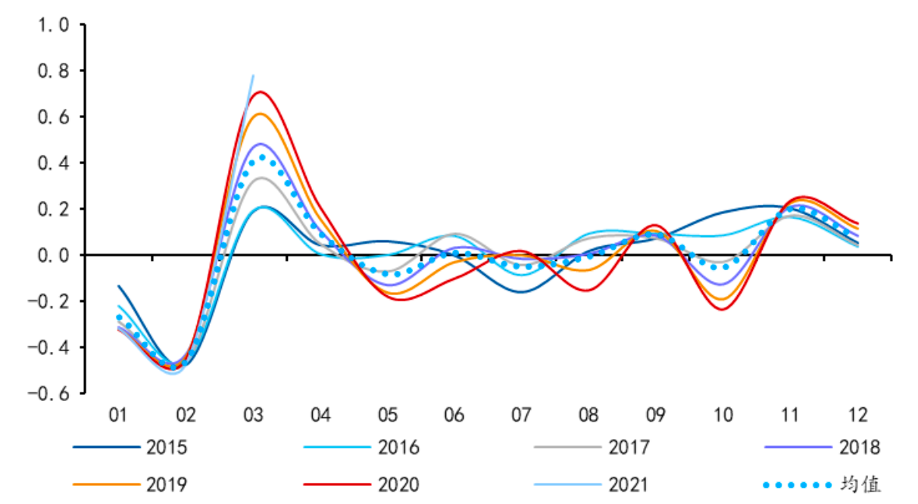
PMI的季节性
统计局最终公布的数据是季调后的数据，但 PMI 还是有较强的季节性。PMI 统计的是环比变化，那么季节性就无法避免，最明显的季节性就是春节效应。
图5：官方发布的制造业PMI仍残存一部分季节性
Notes:
了解了PMI是什么和构造原理过后，我相信大家可能也发现了PMI统计的是环比变化而不是同比变化，他始终反映的是本月相当于上月的变化情况。所以，这个指标也就有较强的季节性，尽管官方发布的该指标已经进行了相应的处理，但是季节性的影响还是有残存，比如在2月的春节效应，往往出现一个较大的上升。

Slide 9
目录
第一部分 PMI的ABC
第二部分 PMI的分析框架
第三部分 PMI的微观基础
第四部分 PMI的预测方式
Notes:
接下来我们进入第二部分，PMI的分析框架

Slide 10
PMI分析的三项原则
PMI分析有三条基本原则：
首先，PMI 是环比变化不是同比变化。
PMI 问卷在设计时调查的是经理人对各项指标相比于上月的变化情况，因此 PMI 各分项指数都是在描述本月相比上月的变化，而不是本月相比去年同期的变化。
其次，PMI 仍然有季节性，判断强弱最好结合季节性均值进行综合比较。
正因为 PMI 是环比变化，因此不可避免具有季节性。此前已经提到统计局对 PMI 进行了季节性调整，但 PMI 还是带有较强的季节性，因此在判断 PMI 强弱时，不能仅仅考察 PMI 读数的变动，还应该结合季节性均值进行综合判断。
最后，PMI是扩散指数，而不是绝对变化。
PMI 读数大于50表明该项指标 处于扩张状态，但并不代表实际百分比的变化，比如制造业 PMI 读数为55 时，表明制造业整体处于扩张状态，并不是说相比上月增加5%。
Notes:
读PPT

Slide 11
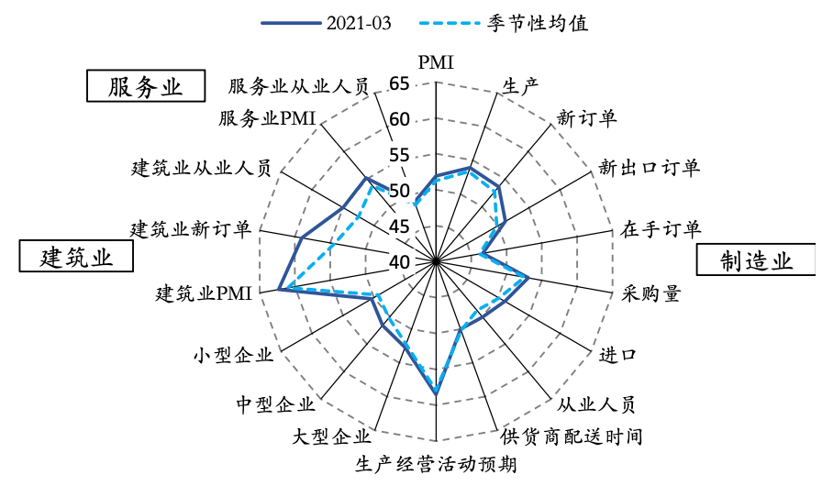
PMI的分析步骤及意义
结合季节性均值，判断 PMI 整体强弱如何。以2021年3月的 PMI 数据为例，3月制造业 PMI 较2月上升 1.3个百分点到51.9%，扩张幅度进一步扩大。从季节性角度来看，制造业基本持平季节性均值，建筑业和服务业高于季节性均值。那么我们可以认为，虽然制造业 PMI 扩张幅度扩大，但与季节性相比是持平的，因此制造业 PMI 所反映的制造业增长情况应该是大致持平的，相比之下，建筑业和服务业则是在加速修复的。
图6：2021年3月PMI制造业持平季节性，服务业和建筑业强于季节性
Notes:
由于PMI为扩散指数，我们只能通过数值的大小判断经济“扩张”与否，并不能判断经济扩张的具体程度。这比较像微观经济学中的效用，我们只能判断相对大小，而不能判断绝对大小。在分析经济体是否有扩张趋势的同时，我们也应当结合季节性均值。读PPT。

Slide 12
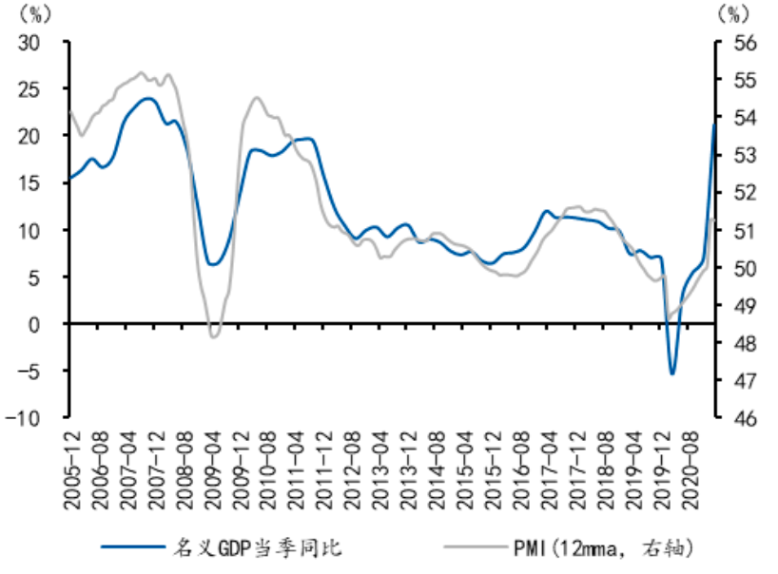
PMI的分析步骤及意义
PMI持续扩张往往对应着经济增长动能的提升。由于PMI是环比指标，而经济数据通常是同比指标，简单处理是取 PMI 过去12个月的移动平均，将该指标与经济数据进行比较会发现，PMI 环比移动平均与名义 GDP 增速的走势是基本一致的，这意味着当我们观察到 PMI 持续超季节性扩张时，往往对应着经济动能的进一步走强。
图7：制造业PMI移动平均与名义GDP同比
Notes:
读PPT。

Slide 13
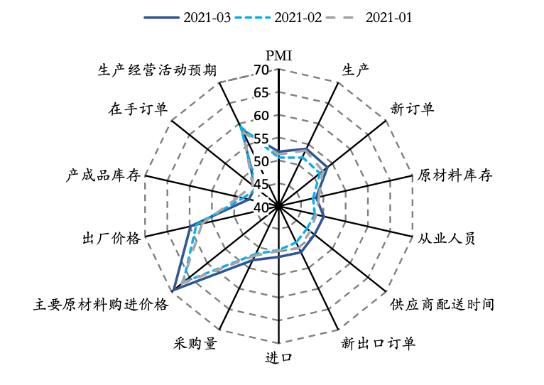
PMI的分析步骤及意义
有了总量上的整体判断之后，还需要进一步了解各个分项的边际变化。首先从供需端来看，2021 年3月 PMI 生产指标较2月提升2个点至53.9%，荣枯线上连续三个月收窄后首次回升，并且生产端强于季节性，体现出生产的环比动能在加强。需求端，新订单较2月提升2.1个点，新出口订单提升2.4个点，也都强于季节性，表明需求也在加速修复，并且需求端改善幅度高于生产端。
图8：3月制造业PMI显著回升，生产、就业、新订单均上行
Notes:
PMI除了可以帮助我们研究经济整体外，还可以利用它来研究经济整体的边际变化。读PPT。

Slide 14
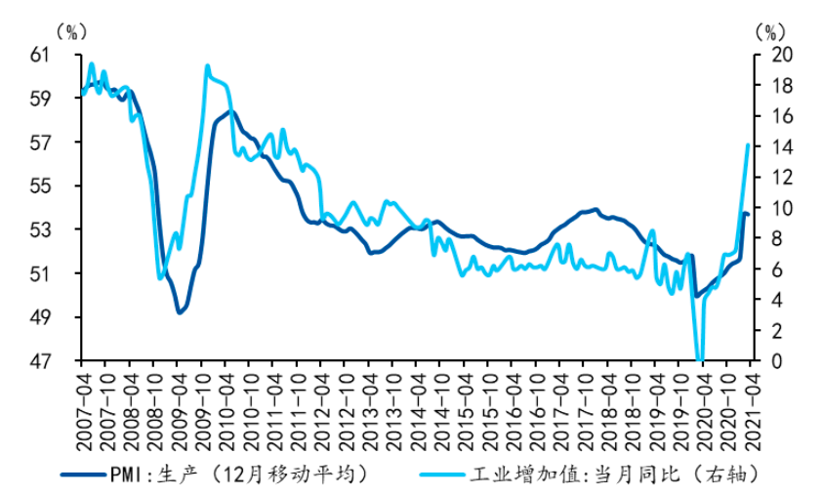
PMI的分析步骤及意义
PMI生产和需求分项也对应着经济生产端和需求端的走势。对 PMI 分项同样做12月移动平均处理就会发现，PMI 生产与工业增加值增速趋势基本一致，PMI 生产分项的持续走强，往往对应着工业增加值的持续走高，而 PMI 又是先于工业增加值数据公布的，因此 PMI 生产分项具有一定的前瞻性。类似的，PMI 新订单与名义 GDP 增速，新出口订单与出口增速，都存在密切联系。
图9：制造业PMI生产与工业增加值同比
Notes:
为什么我们如此关注PMI，其关键原因之一正在于它能反映出经济生产端和需求端的走势。PMI生产与工业增加值增速趋势基本一致。PMI 生产分项的持续走强，往往对应着工业增加值的持续走高，而 PMI 又是先于工业增加值数据公布的，因此 PMI 生产分项具有一定的前瞻性。

Slide 15
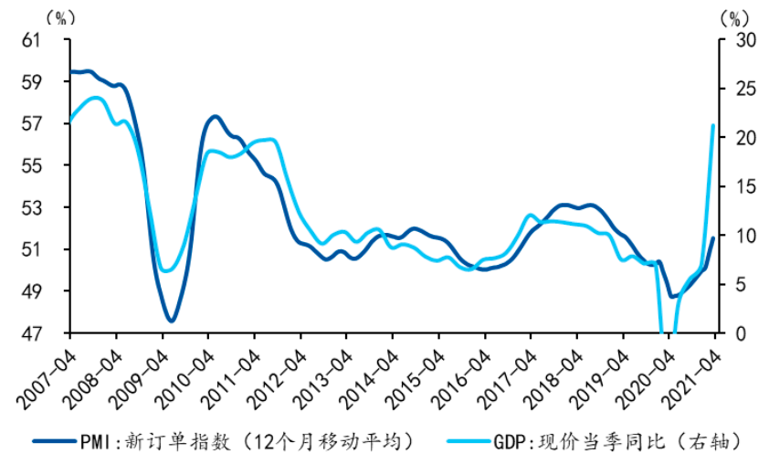
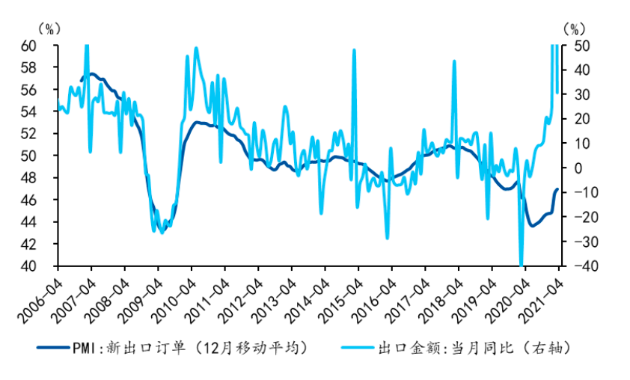
PMI的分析步骤及意义
PMI生产和需求分项也对应着经济生产端和需求端的走势。对 PMI 分项同样做12月移动平均处理就会发现，PMI 生产与工业增加值增速趋势基本一致，PMI 生产分项的持续走强，往往对应着工业增加值的持续走高，而 PMI 又是先于工业增加值数据公布的，因此 PMI 生产分项具有一定的前瞻性。类似的，PMI 新订单与名义 GDP 增速，新出口订单与出口增速，都存在密切联系。
图10：PMI新订单与GDP当季同比
图11：PMI新出口订单与出口同比
Notes:
类似的，PMI 新订单与名义 GDP 增速，新出口订单与出口增速，都存在密切联系。

Slide 16
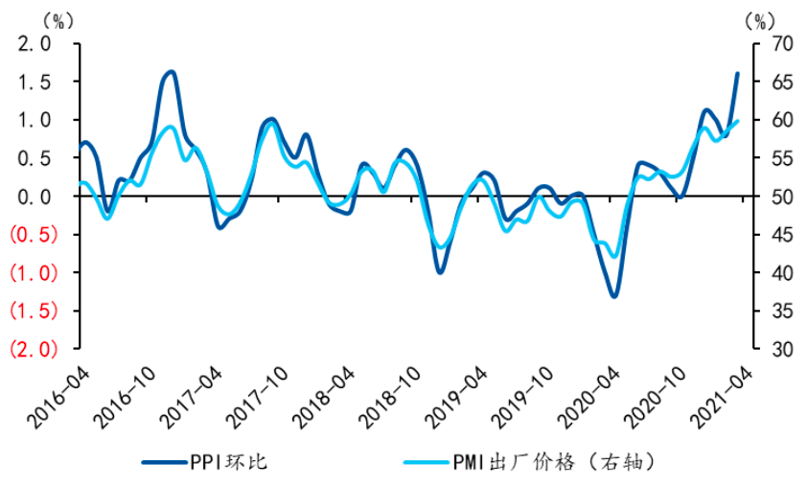
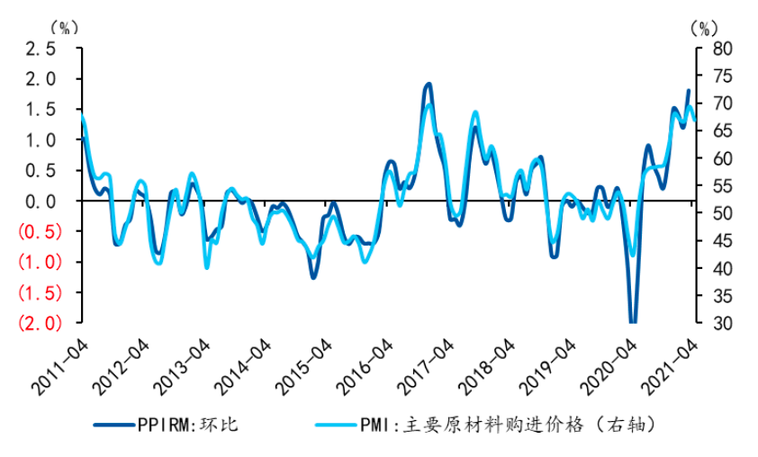
PMI的分析步骤及意义
其次是价格端来看，价格端原材料购进价格和出厂价格的变化对于企业利润分析具有一定指示意义。此外，PMI 价格分项对工业品价格指数有一定预测作用。PMI 出厂价格和原材料购进价格分别对应着 PPI(工业生产者出厂价格)环比以及 PPIRM(工业生产者购进价格)，从历史数据来看，PMI 价格分项与工业生产者价格指数具有很强的相关性，因此 PMI 价格分项走势也预示着 PPI 的大体走势。
图12：PMI出厂价格与PPI环比
图13：PMI原材料购进价格与PPIRM
Notes:
在价格端，PMI价格分项同样有一定的预测作业。如果有同学是做宏观研究的应该了解PPI和PPIRM是比较常用的变量，而PMI和这个两个指标有着很强的相关性，PMI也预示着PPI的大题走势。

Slide 17
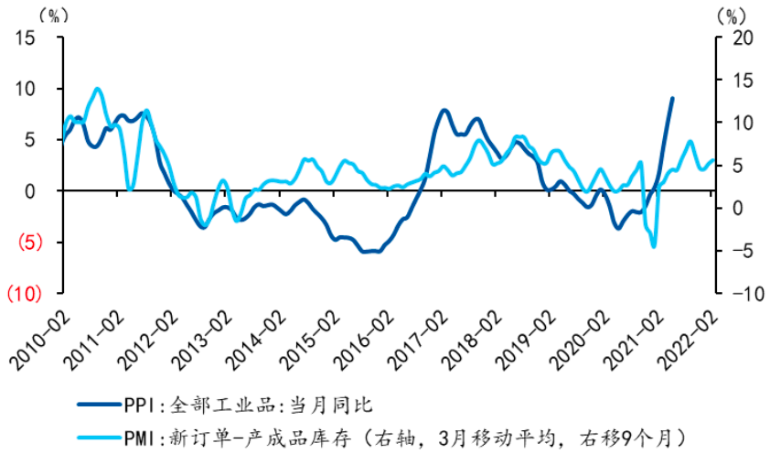
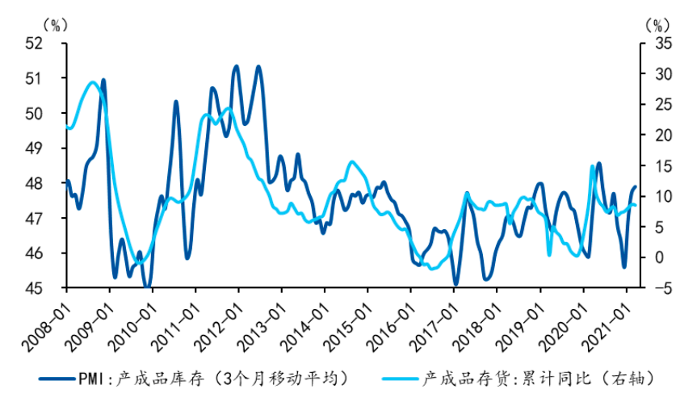
PMI的分析步骤及意义
对于库存端，通过新订单和产品库存做差，反映企业在供需端及价格端的表现。新订单与产成品库存之差的走势，反映了需求相对库存的变化。PMI 库存分项与工业企业产成品库也有较强联系。从历史数据上来看，PMI 库存分项与工业企业产成品库存同比增速也有比较强的相关性，这意味着 PMI 库存的走势对于工业企业库存数据的变动有一定的指示作用。
图14：PMI领先指数
图15：PMI产成品库存与工业企业库存
Notes:
在库存的结论大致相同，如果有兴趣的同学可以去阅读原文，我在这里就不展开讲了

Slide 18
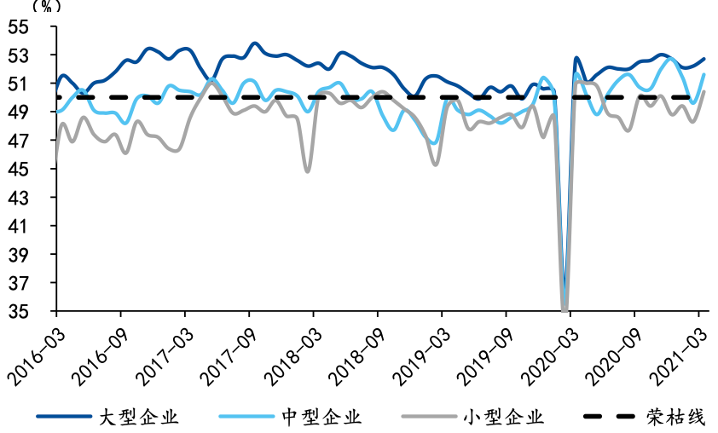
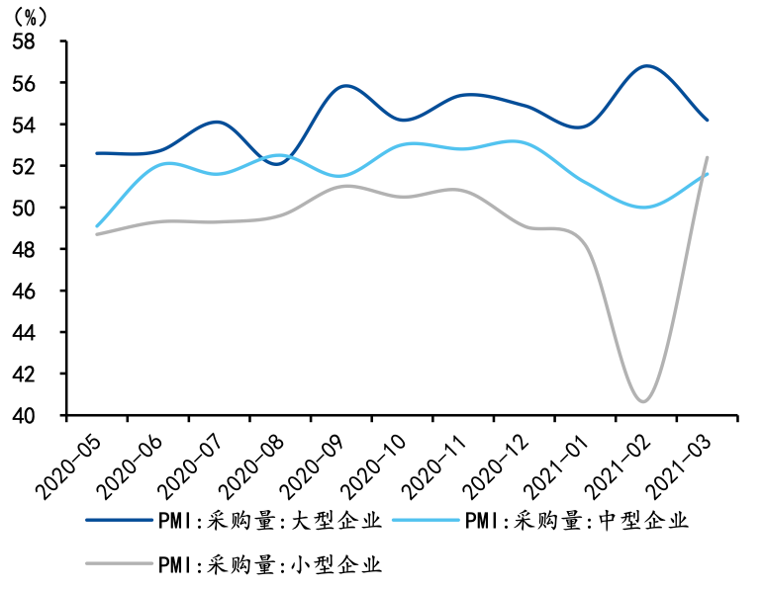
PMI的分析步骤及意义
最后分企业规模来看，2021年3月大、中、小型企业全面回暖，小型企业3月重回荣枯线以上，整体来看不同规模企业经营格局没有太大变化，仍然是大中型企业扩张幅度大于小型企业，但小型企业状况存在边际改善，小企业边际改善的原因在于小企业受益于需求端的改善，经营压力有所缓解。
图16：小型企业重回荣枯线以上
图17：小型企业采购量明显改善
Notes:
读PPT

Slide 19
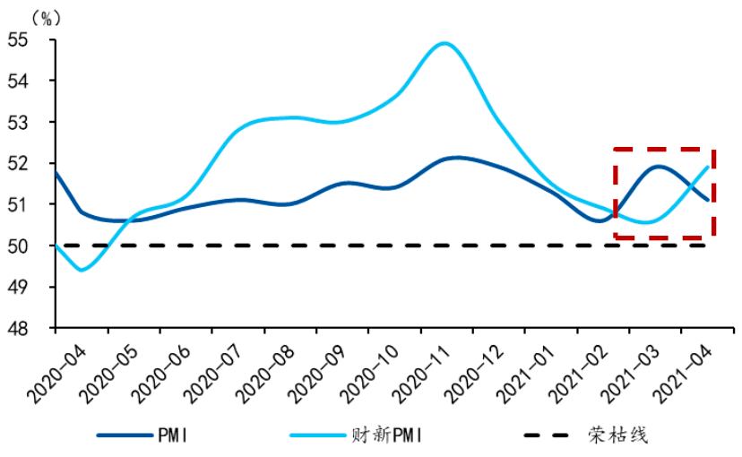
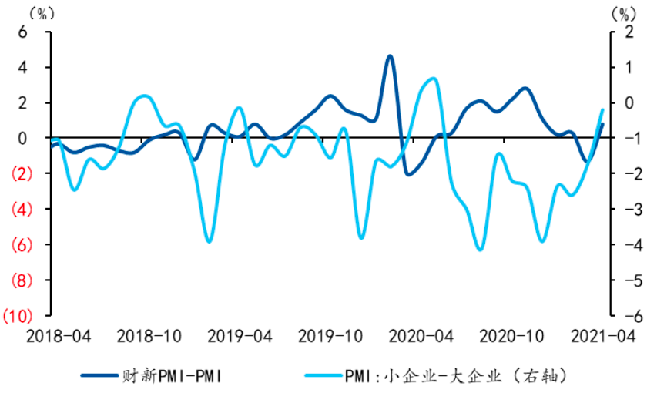
官方PMI与财新PMI
财新 PMI 可以作为辅助参考，但需要注意与官方 PMI 的差异。PMI 和财新 PMI 由于统计、数据处理方面的差异，历史上时常出现背离。究其原因主要在于两个方面，其一是企业类型统计存在差异，财新 PMI 统计样本多为中小型民营企业，而官方 PMI 则多为大中型企业。其二是样本区域存在差异，财新 PMI 多为东部沿海，官方 PMI 则覆盖全国，因此财新 PMI 对出口更加敏感。
图18：2021年PMI与财新PMI走势完全相反
图19：财新PMI更多反映中小企业走势
Notes:
除了官方会发布PMI外，还有会其他机构发布PMI数据，例如财新PMI就是官方PMI的一个很好的辅助参考。但两者还是有一定的差的，甚至会出现背离的情况。

Slide 20
官方PMI与财新PMI
财新 PMI 可以作为辅助参考，但需要注意与官方 PMI 的差异。PMI 和财新 PMI 由于统计、数据处理方面的差异，历史上时常出现背离。究其原因主要在于两个方面，其一是企业类型统计存在差异，财新 PMI 统计样本多为中小型民营企业，而官方 PMI 则多为大中型企业。其二是样本区域存在差异，财新 PMI 多为东部沿海，官方 PMI 则覆盖全国，因此财新 PMI 对出口更加敏感。
图21：财新PMI与PMI差，服务业PMI与PMI差，两者有一定相关性
图20：财新PMI更多反映出口依赖企业走势
Notes:
读PPT：究其原因：。。。。

Slide 21
目录
第一部分 PMI的ABC
第二部分 PMI的分析框架
第三部分 PMI的微观基础
第四部分 PMI的预测方式
Notes:
接下来是PMI的微观基础

Slide 22
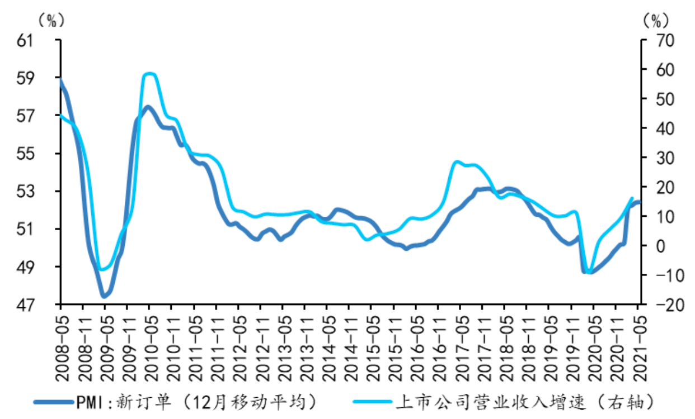
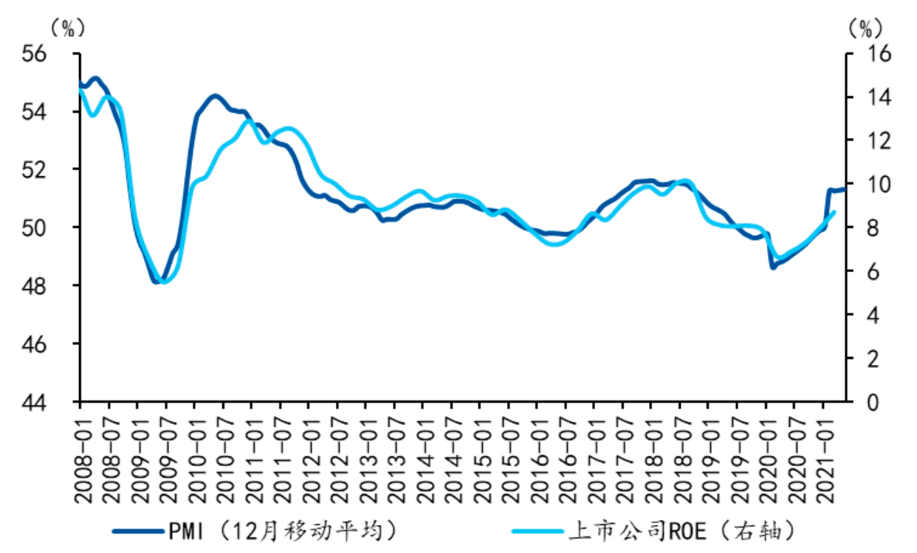
PMI与上市公司业绩
PMI及分项与上市公司营收、盈利走势密切相关。PMI 虽然是宏观指标，但是和中微观数据走势应该也是密切相关的。其原因也很直观，PMI 反映的是宏观景气度的变化，而宏观景气度变化也会影响上市公司盈利能力变化。
图23：制造业PMI走势与上市公司(非金融非石化)盈利能力走势高度一致
图22：制造业PMI新订单走势与上市公司(非金融非石化)营收增速高度一致
Notes:
读PPT

Slide 23
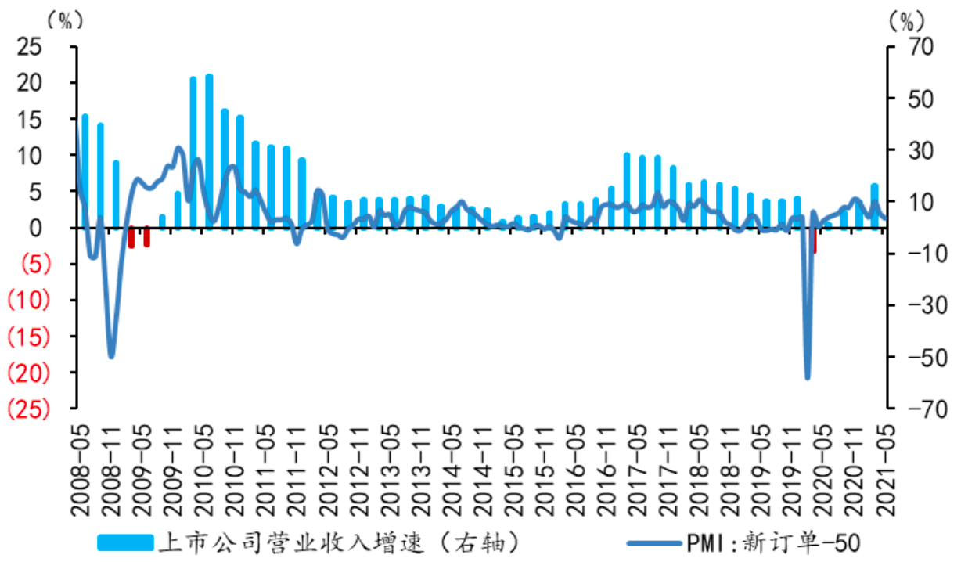
PMI与上市公司业绩
由于 PMI 是月度数据，而上市公司经营业绩公布则是以季度为单位，因此我们能够利用 PMI 及分项指标对上市公司业绩走势做出提前预判。
图24：制造业PMI新订单位于荣枯线以下，预示着企业营收增速转负
Notes:
读PPT，结论：从数据来看，PMI的预判准确率是较高的。

Slide 24
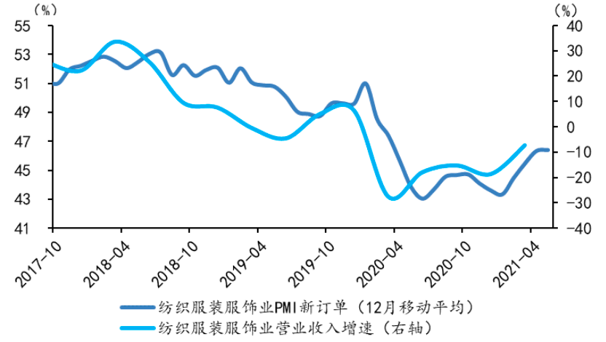
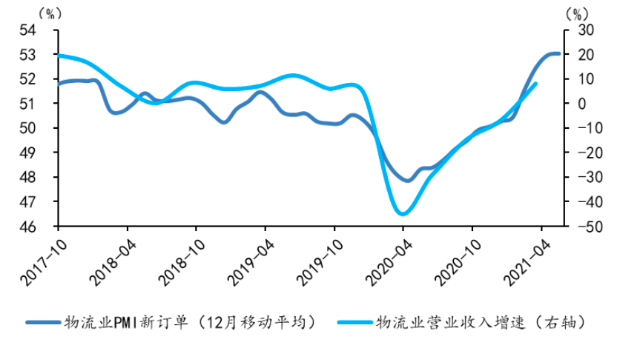
PMI与上市公司业绩
对于营收水平，分行业 PMI 新订单对各行业也有较强解释力，走势较为一致的行业制造业包括化学原料、医药、汽车、纺织服装，非制造业包括信息服务、物流、批发、住宿餐饮、装卸搬运、土木工程。
图25：纺织服装营收增速
图26：物流业营收增速
Notes:
读PPT

Slide 25
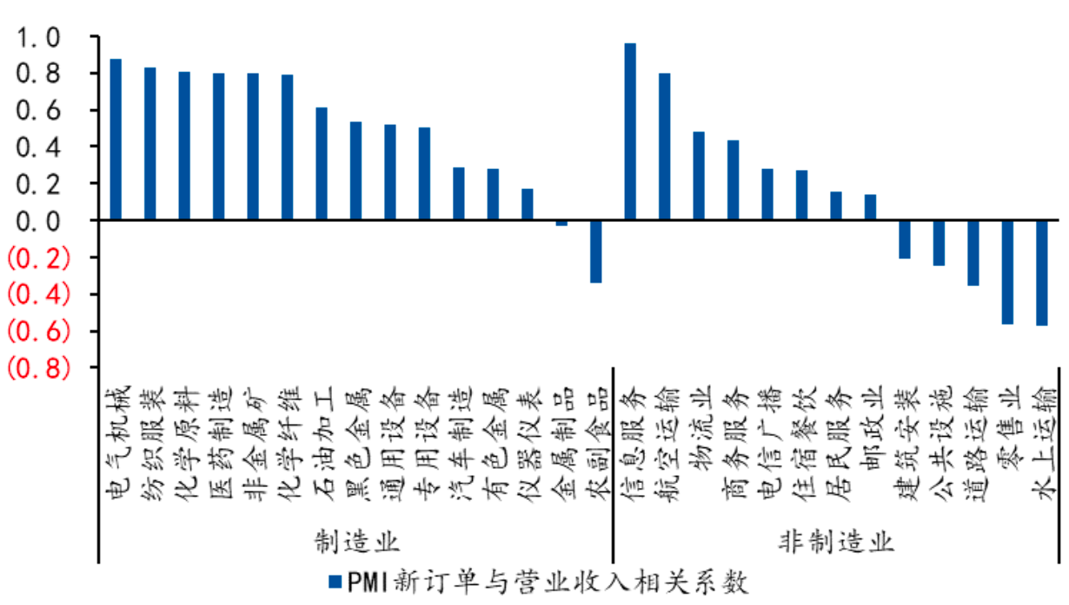
PMI与上市公司业绩
部分行业 PMI 新订单与营收增速走势相关性不强， 比计算机通信、零售等，原因可能有两点，其一是行业竞争格局仍在变动，行业格局变化导致大企业(上市公司)与行业整体走势分化，其二是上市公司数量变动比较大，本身统计样本就有差异，再叠加上市公司数量持续变化，导致行业 PMI 解释力减弱 。
图27：大部分行业 PMI 新订单与营业收入增速正相关
Notes:
从如图所示的相关系数来看，PMI和营收的相关系数大都为正，有较强的相关新。但是也有部分行业相关性不高，原因可能有两点：读PPT

Slide 26
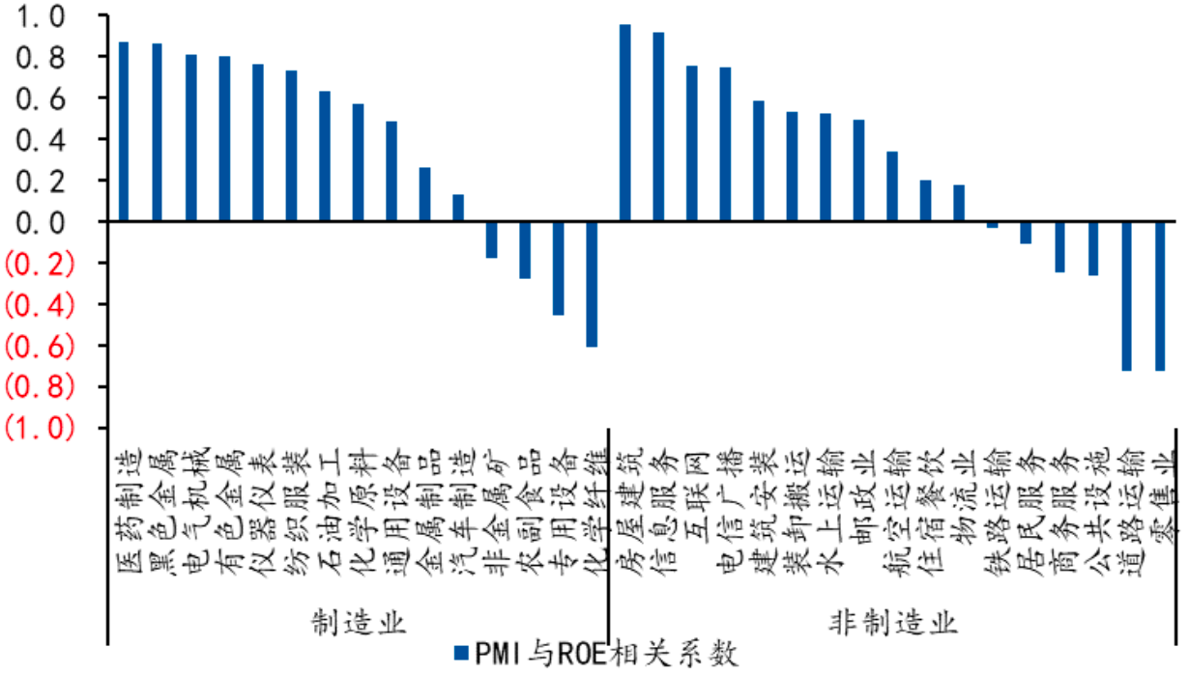
PMI与上市公司业绩
对于盈利能力(ROE)，我们将分行业 PMI 与行业盈利能力进行比较，结果与前述分析一致。分行业 PMI 对行业盈利能力也有比较强的解释力，走势较为一致的行业中，制造业包括通用设备、计算机、电气机械、医药、纺织服装、有色、黑 色、石油加工，非制造业包括信息、物流、住宿、房屋建筑、水上运输。
图28：大部分行业PMI与ROE正相关
Notes:
盈利能力和前诉基本一样，我就不再细讲了。

Slide 27
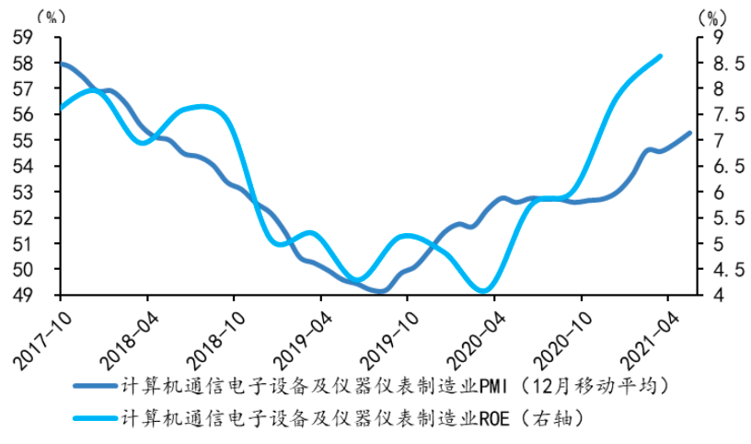
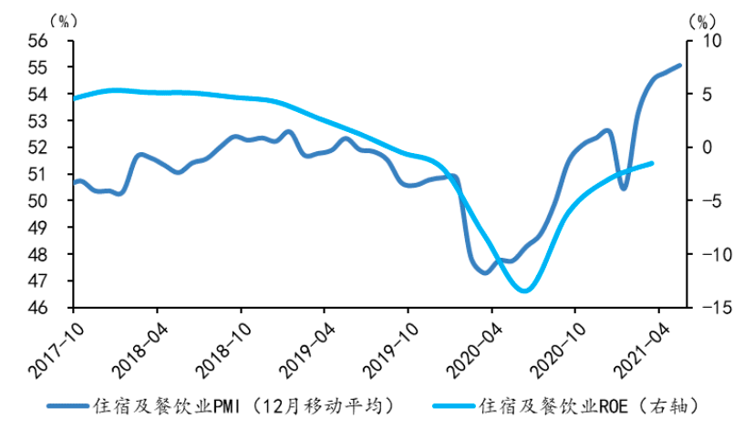
PMI与上市公司业绩
对于盈利能力(ROE)，我们将分行业 PMI 与行业盈利能力进行比较，结果与前述分析一致。分行业 PMI 对行业盈利能力也有比较强的解释力，走势较为一致的行业中，制造业包括通用设备、计算机、电气机械、医药、纺织服装、有色、黑 色、石油加工，非制造业包括信息、物流、住宿、房屋建筑、水上运输。
图29：计算机通信电子设备及仪器制造业
图30：住宿及餐饮业

Slide 28
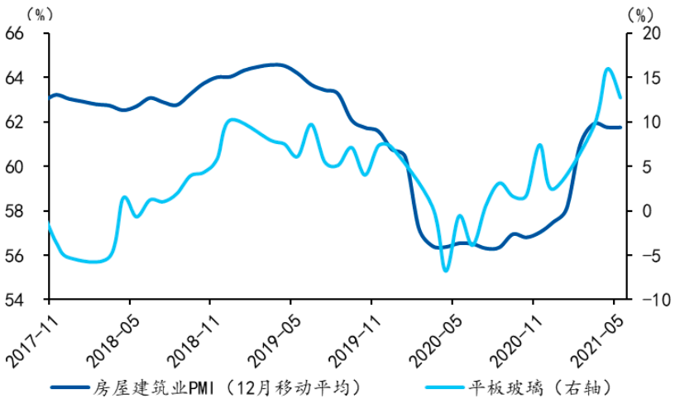
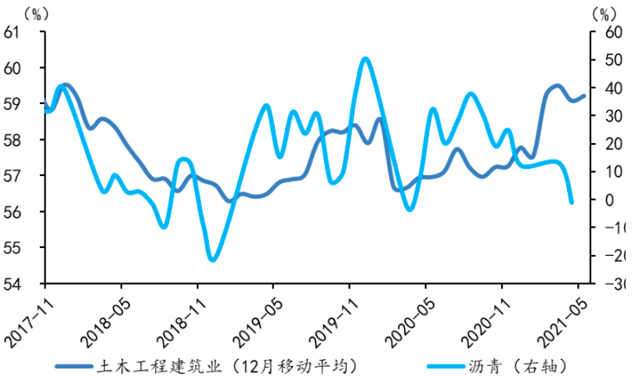
PMI与微观指标关联
PMI 指标存在广泛的微观基础，其中玻璃产量与房屋建筑 PMI、沥青产量与土木工程 PMI、烟酒饮料消费与住宿餐饮 PMI 均存在较强相关性。屋建筑业 PMI 与地产施工密切相关，而地产施工会用到水泥、玻璃等建筑材料；土木工程 PMI 则更多指代土地工程设施，与基建投资更加相关，而沥青是基建投资的重要原料。
图31：房屋建筑PMI与平板玻璃产量一致
图32：土木工程PMI与沥青产量一致
Notes:
读PPT

Slide 29
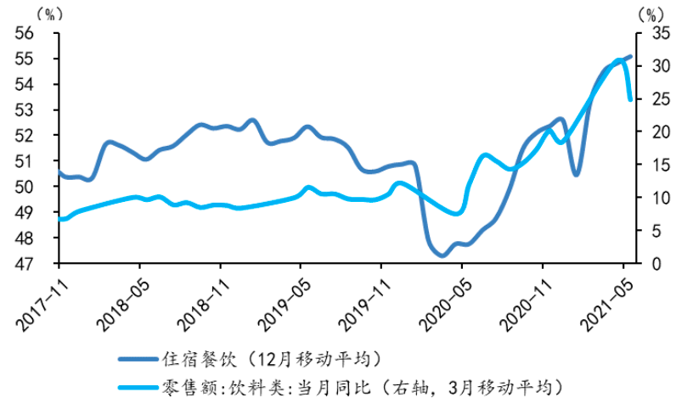
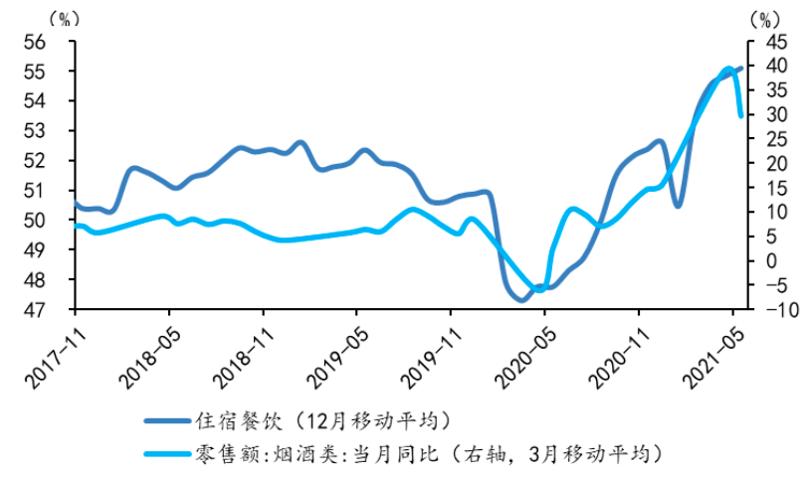
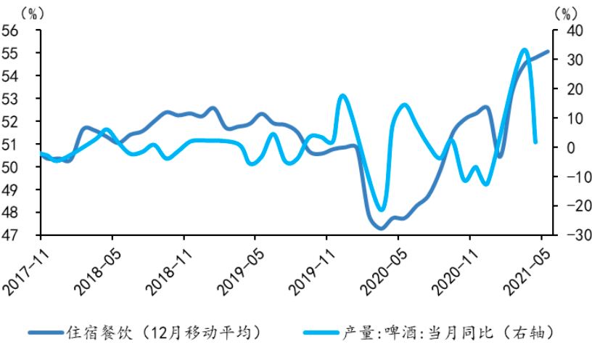
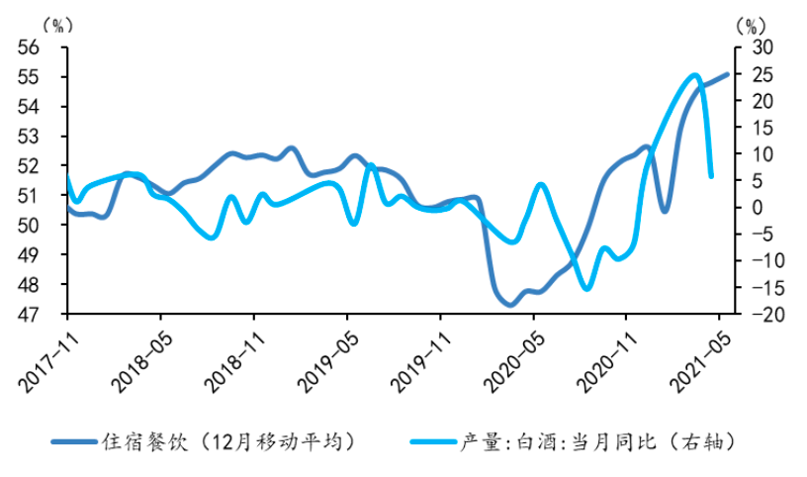
PMI与微观指标关联
图33：住宿餐饮PMI与饮料有一定相关性
图34：住宿餐饮与烟酒有一定相关新
图35：住宿餐饮PMI与啤酒产量相关
图36：住宿餐饮与白酒产量相关
Notes:
这一页的图示展示了烟酒饮料消费与住宿餐饮 PMI的相关关系。

Slide 30
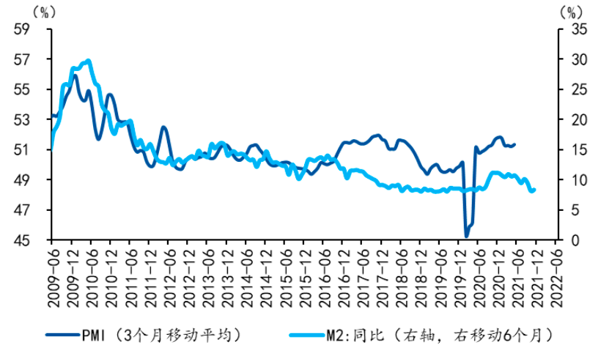
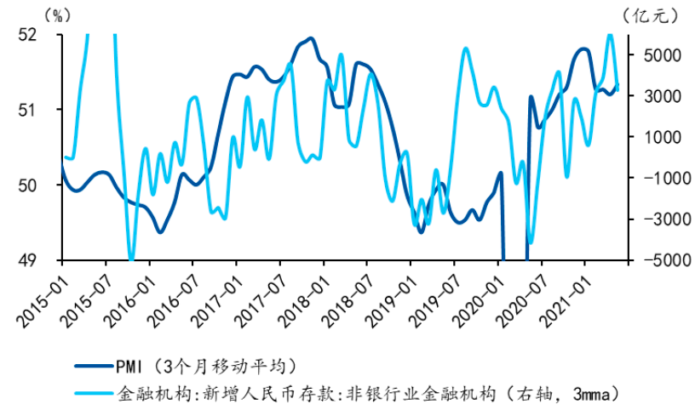
PMI与金融数据联动
PMI 同样与金融数据较为相关，金融数据更多是领先于 PMI。信贷扩张要么来自货币政策宽松，要么来自实体需求改善，而两者都意味着未来经济景气度的抬升，因此金融数据在一定程度上是经济的领先变量。在经验上，量的角度来看，M2 对 PMI(3个月移动平均)有3-6个月的领先性。
图37：M2增速对PMI有一定领先性
图38：非银存款与PMI有一定相关性
Notes:
读PPT

Slide 31
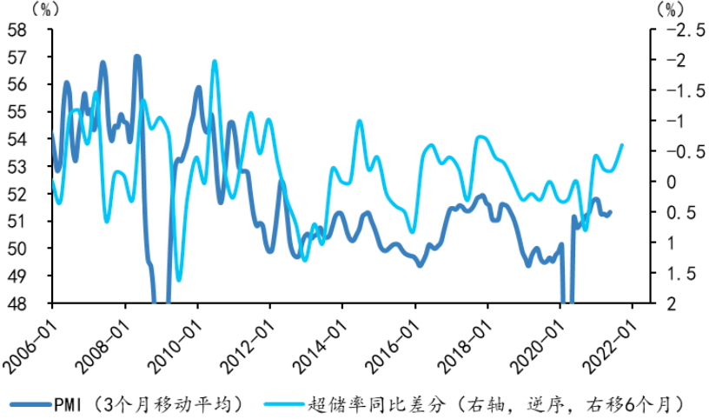
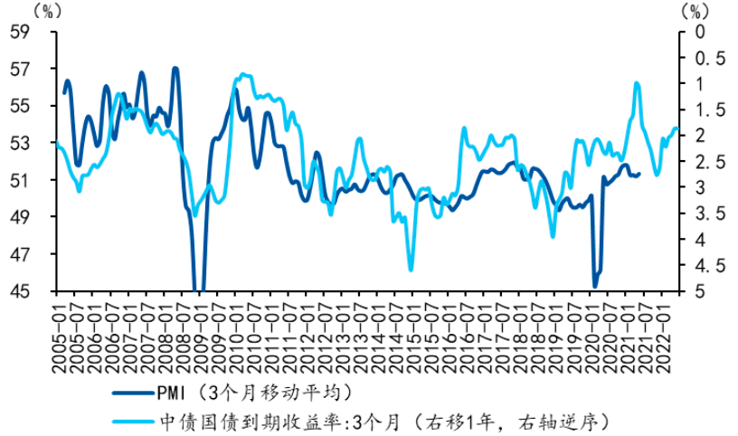
PMI与金融数据联动
类似地，其他流动性指标与 PMI 也有较强相关性，比如超储率同比差分经验上对 PMI(3个月移动平均)有3-6个月领先性，其原因在于 M2 扩张使得更多超额准备金变为法定准备金，因此超储率下降往往也对应着 M2 扩张的阶段。价格角度来看，3个月期国债利率(或类似期限短端利率) PMI (3 个月移动平均)有12个月的领先性。
图39：超储率变化对PMI有一定领先性
图40：经验上利率对PMI有一定领先性
Notes:
读PPT

Slide 32
目录
第一部分 PMI的ABC
第二部分 PMI的分析框架
第三部分 PMI的微观基础
第四部分 PMI的预测方式
Notes:
最后，既然PMI由如此重要的并且有相应的微宏观基础，我们自然也就希望能够预测PMI指数，以帮助我们更好地做出经济决策。

Slide 33
近月预测看高频
近期预测主要是通过高频指标尽可能还原 PMI 走势。PMI 是月度指标，体现是上月26号到当月25号的经济运行情况。经济活动在当月的每天都在持续更新，因此实际上我们可以采用日度或周度甚至旬度的较高频指标对经济运行情况进行更及时的跟踪。
我国高频指标大多反映的是生产端和需求端的经济运行情况，且生产和需求在制造业 PMI 的计算中占据了超过一半的比重，因此我们将采用生产端和需求端的高频数据分别拟合制造业 PMI 的生产指数和新订单指数，并进一步拟合得到制造业 PMI 的总指数。
生产端的高频指标主要包括重点行业的开工率、产能利用率、产量等指标。其中钢铁行业的相关高频指标对我国经济运行有重要的指示作用，除此以外，其他重点行业的开工率也具有较好的指示作用。
高炉开工率、钢厂产能利用率、粗钢产量等高频指标；钢胎开工率(汽车制造)、PTA 产业链负荷率(化工)、织机开工率(化工)。
Notes:
PMI的预测分为近月预测和远月预测。首先我来看近月预测的方法。读PPT。

Slide 34
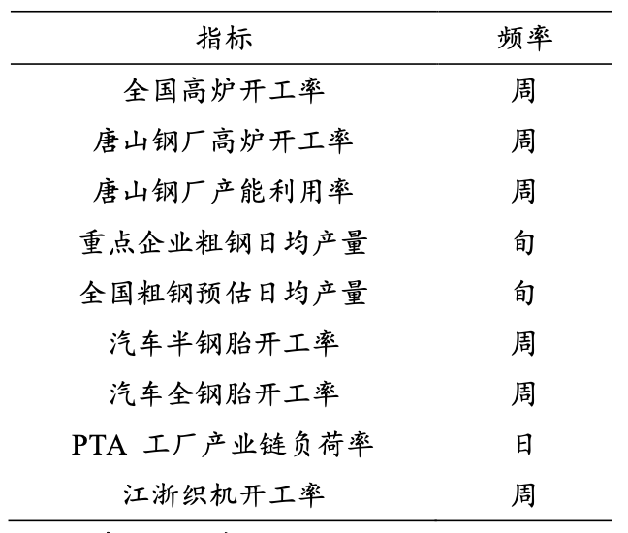
近月预测看高频
图41：生产端高频指标

Slide 35
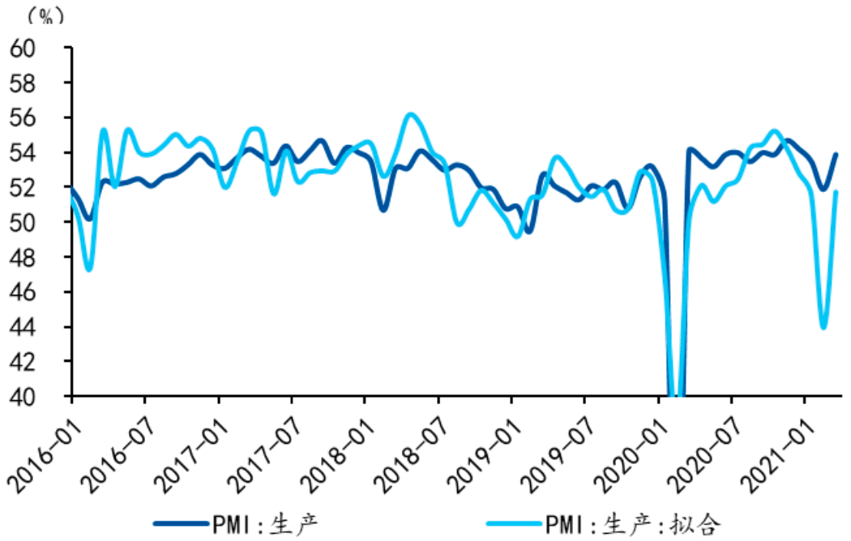
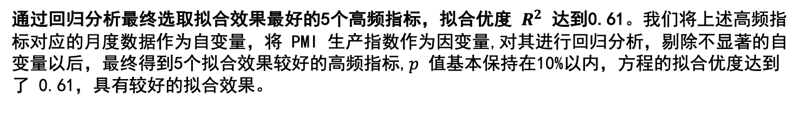
近月预测看高频
通过回归分析最终选取拟合效果最好的5个高频指标，拟合优度 $R^{2}$ 达到0.61。我们将上述高频指标对应的月度数据作为自变量，将 PMI 生产指数作为因变量,对其进行回归分析，剔除不显著的自变量以后，最终得到5个拟合效果较好的高频指标,$p$ 值基本保持在10%以内，方程的拟合优度达到了 0.61，具有较好的拟合效果。
图42：PMI生产指数的拟合效果较好

Slide 36
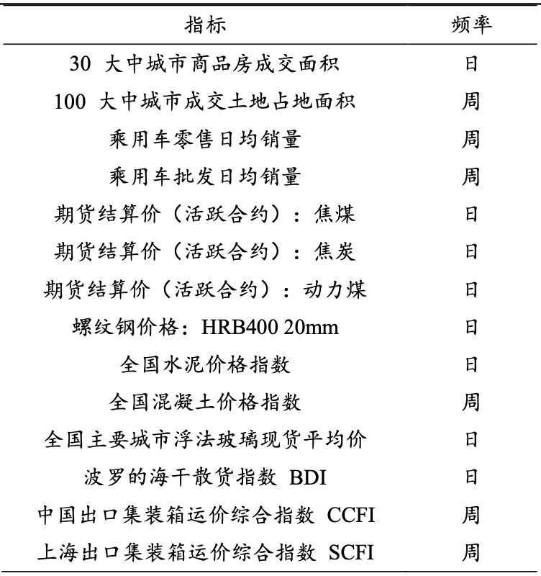
近月预测看高频
需求端的高频指标主要包括房地产、汽车等重点行业的销量、重要工业品价格指标。需求端的高频指标主要分为两类，第一类是反映销量的高频指标，这类指标直接反映了需求的实际情况，具有较好的指示意义。第二类是价格指标，由于我国大多数行业的销量数据都比较低频(月度)，因此对于其他的重要行业，我们采用其价格指标来近似反映其需求端的情况。
图43：需求端高频指标

Slide 37
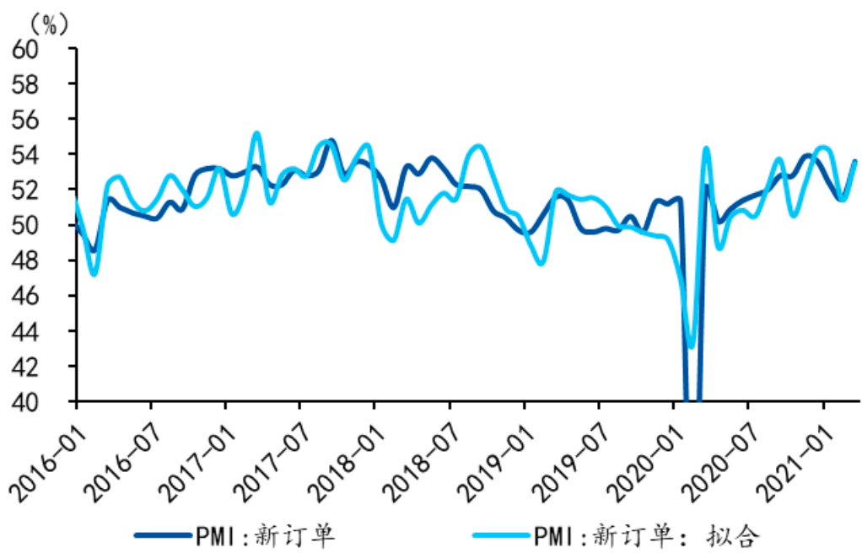
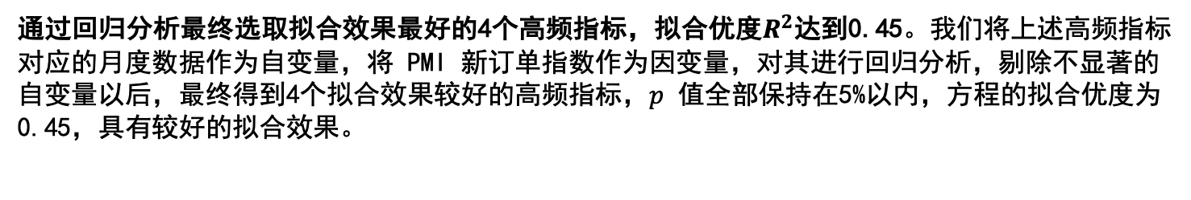
近月预测看高频
通过回归分析最终选取拟合效果最好的4个高频指标，拟合优度$R^{2}$达到0.45。我们将上述高频指标对应的月度数据作为自变量，将 PMI 新订单指数作为因变量，对其进行回归分析，剔除不显著的自变量以后，最终得到4个拟合效果较好的高频指标，$p$ 值全部保持在5%以内，方程的拟合优度为 0.45，具有较好的拟合效果。
图44：PMI生产指数的拟合效果较好

Slide 38
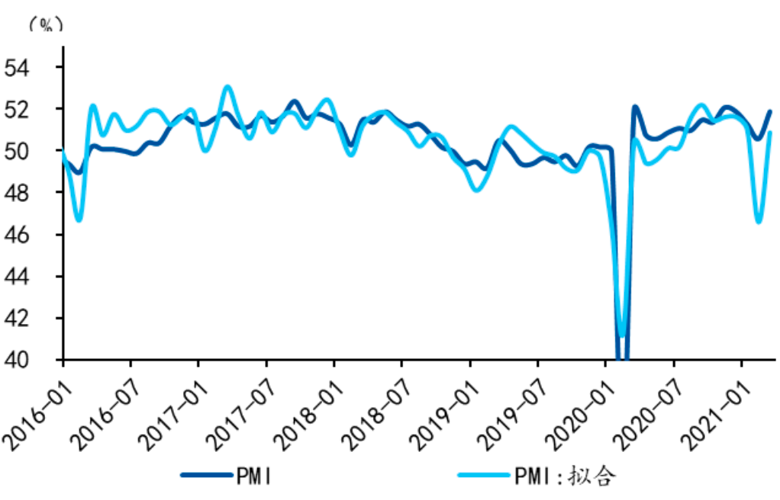
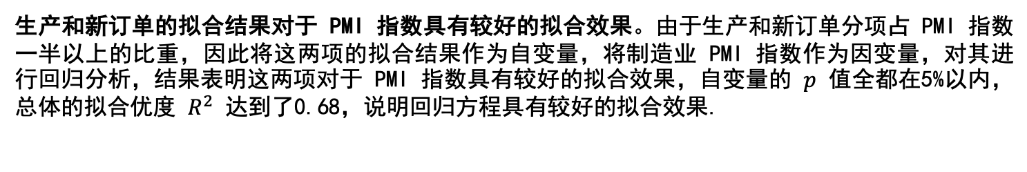
近月预测看高频
生产和新订单的拟合结果对于 PMI 指数具有较好的拟合效果。由于生产和新订单分项占 PMI 指数一半以上的比重，因此将这两项的拟合结果作为自变量，将制造业 PMI 指数作为因变量，对其进行回归分析，结果表明这两项对于 PMI 指数具有较好的拟合效果，自变量的 $p$ 值全都在5%以内，总体的拟合优度 $R^{2}$ 达到了0.68，说明回归方程具有较好的拟合效果.
图44：制造业PMI指数的拟合效果较好

Slide 39
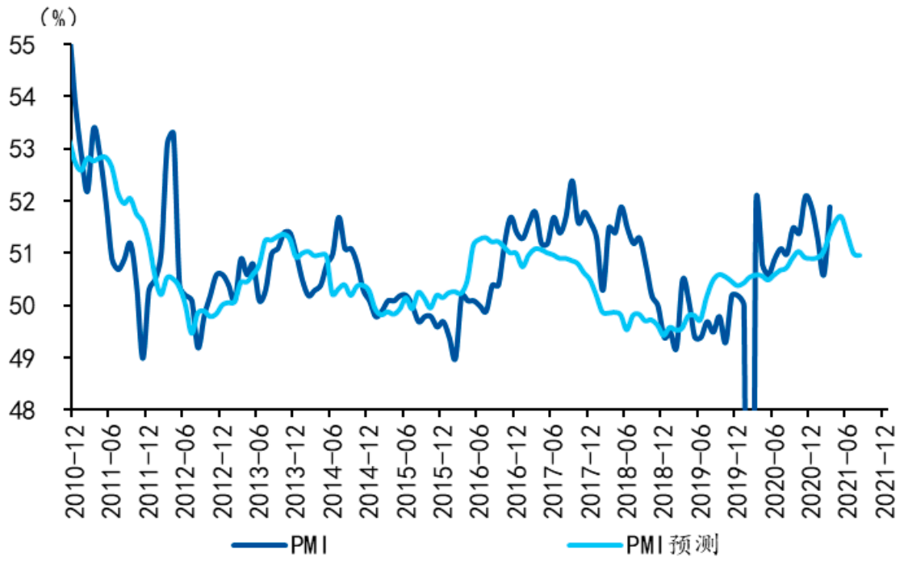
远月预测看金融
远期预测主要是寻找领先指标，而领先指标主要是金融指标。主要的金融数据可分为两个方面，一方面是反映信贷扩张程度的金融指标，包括:M1、M2、社会融资总量等；另一方面是反映信贷市场价格的金融指标，包括:货币市场利率(DR)、上海银行间同业拆放利率(SHIBOR)等。滞后6个月的 M2和滞后1年的三月期 SHIBOR 利率对于 PMI 长期趋势有较好的拟合效果，因而可以向前预测6个月的 PMI 数据。
图46：制造业PMI指数拟合值趋势性判断较好

Slide 40
风险提示
模型预测结果存在误差。

